Slide 1

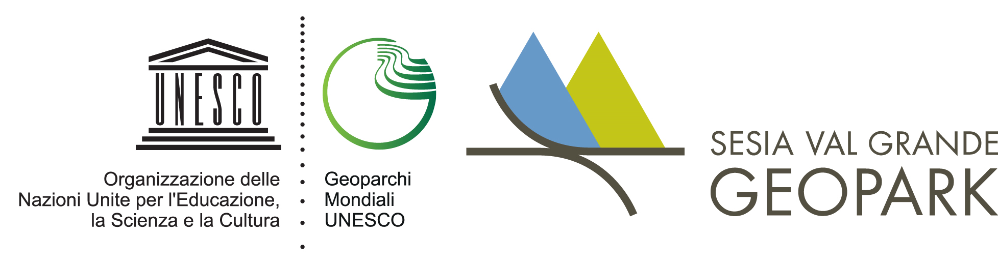
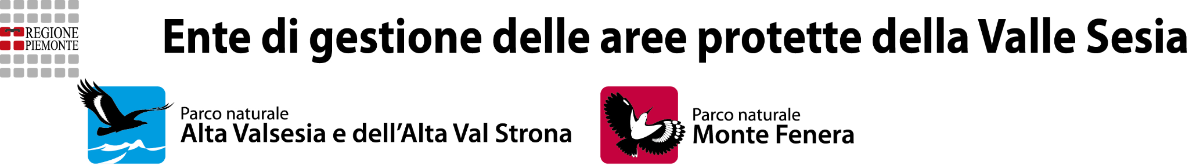
Presentazione progetto PCTO
Presentation of PCTO project

Slide 2


I NOSTRI ISTITUTI e
IL LAVORO DA SVOLGERE
Our institutions and the task to be done
Traduzione in inglese di 12 pannelli esplicativi
English translation of 12 explanatory panels

Slide 3
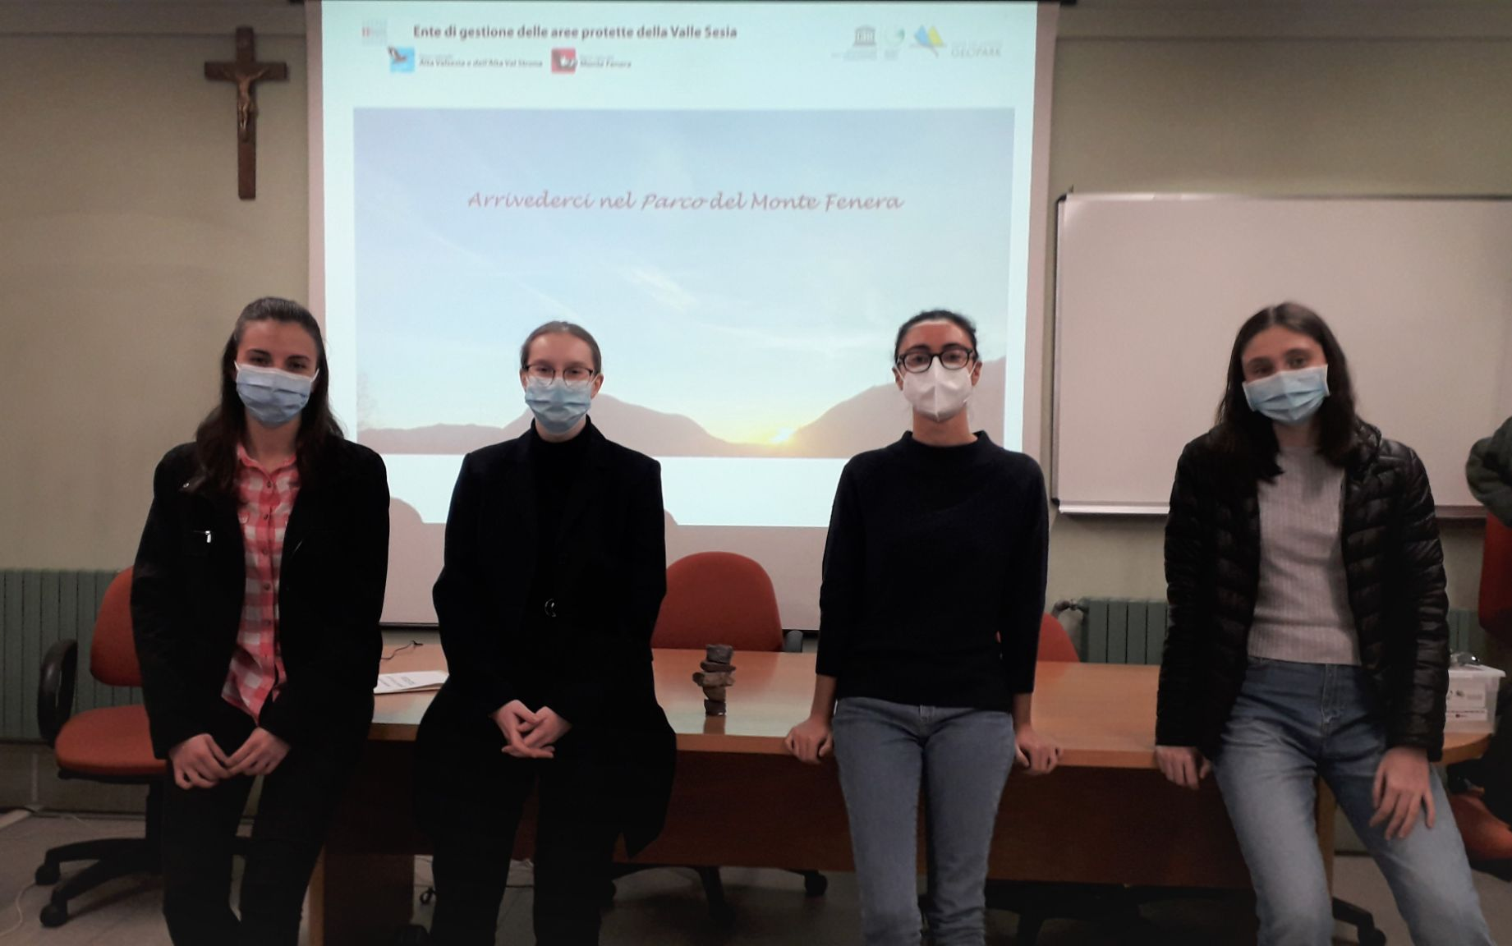
INCONTRO PRESSO IL LICEO SCIENTIFICO
Meeting at scientific high school
Spiegazione del progetto
Explanation of the project
Storia geologica del Monte Fenera
Geological history of Monte Fenera

Slide 4
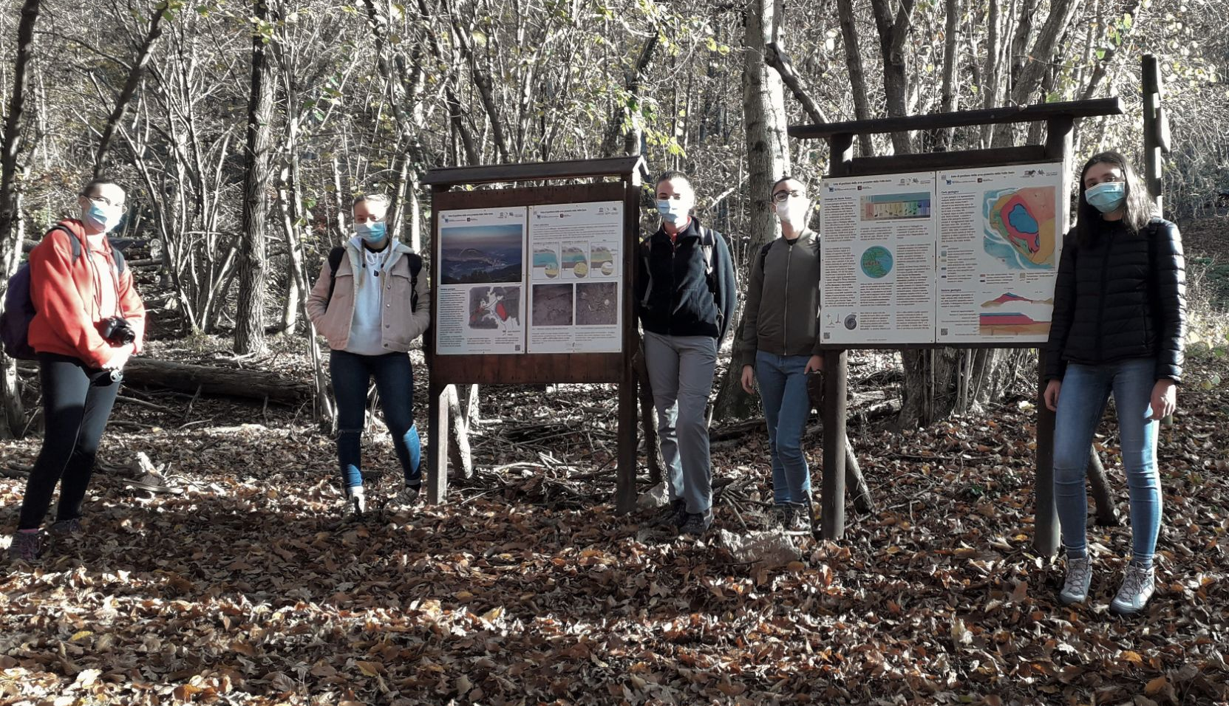
ESCURSIONE AL MONTE FENERA
Excursion to Monte Fenera
Ci fermavamo lungo i sentieri per la lettura dei pannelli
We stopped along the paths to read the panels

Slide 5
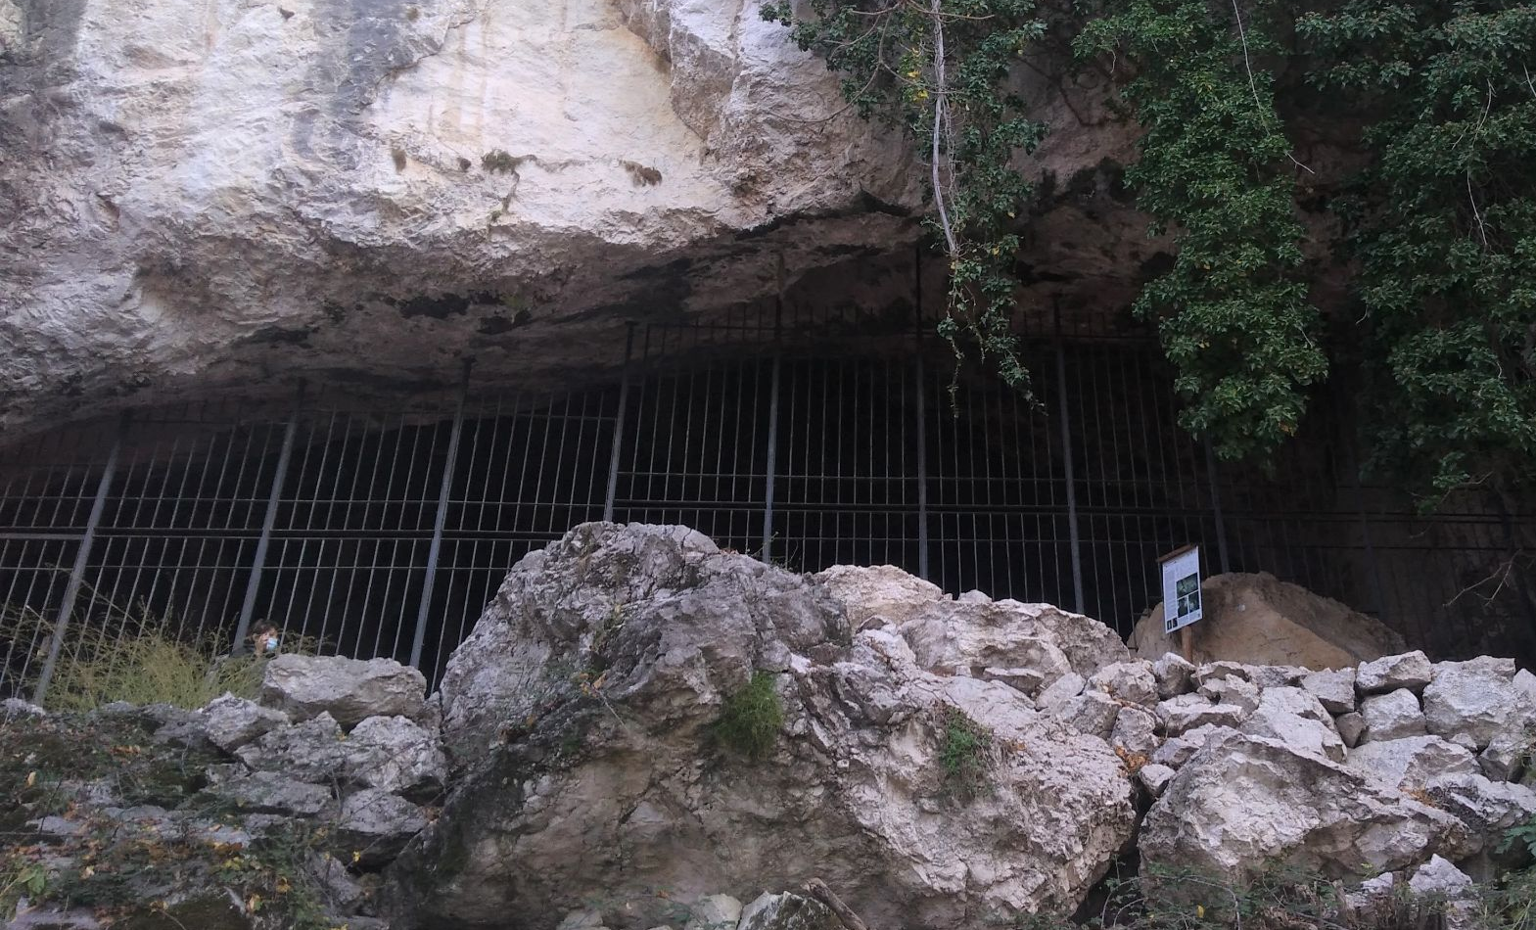
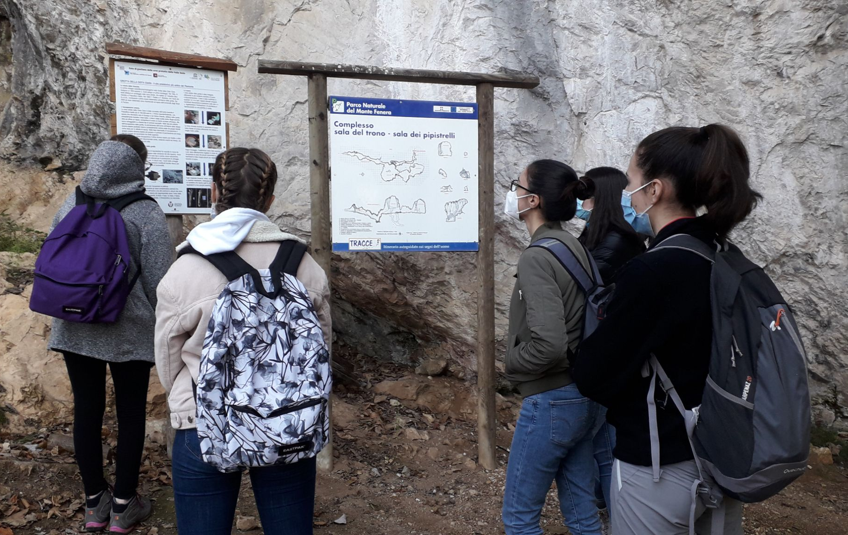
Alle grotte
At the caves

Slide 6
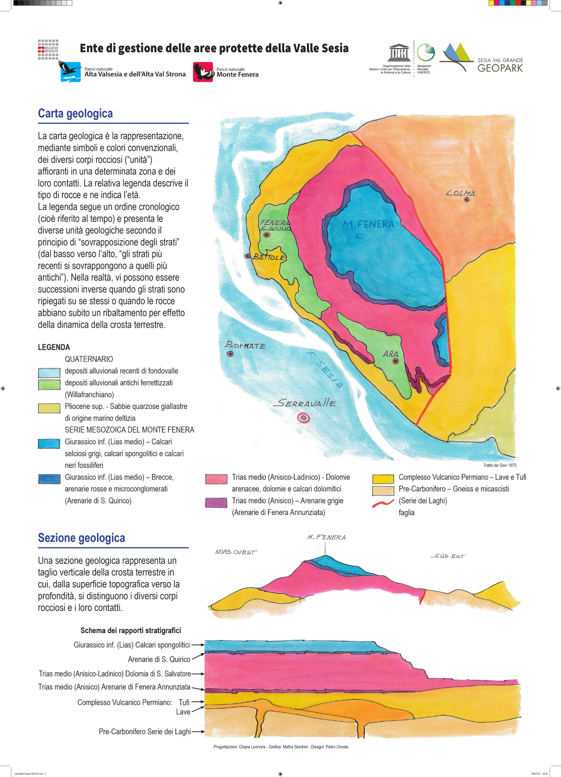
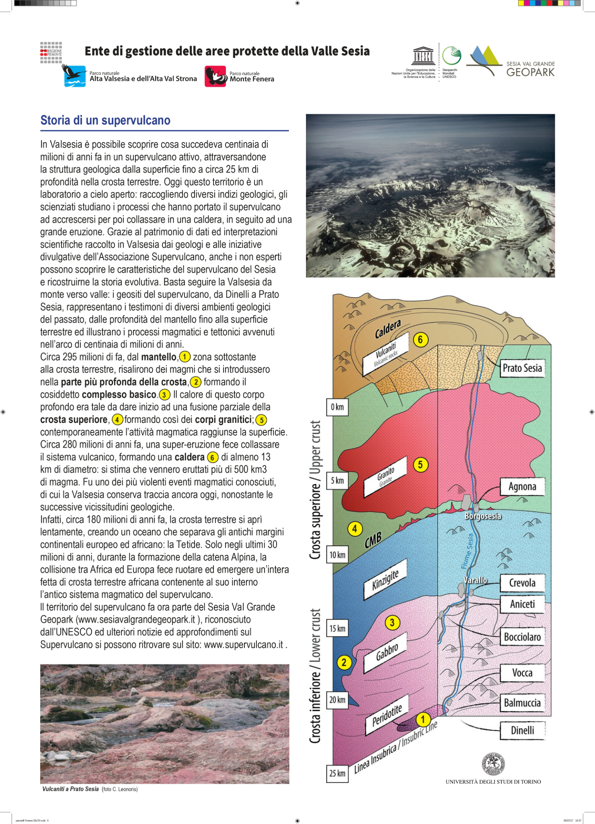
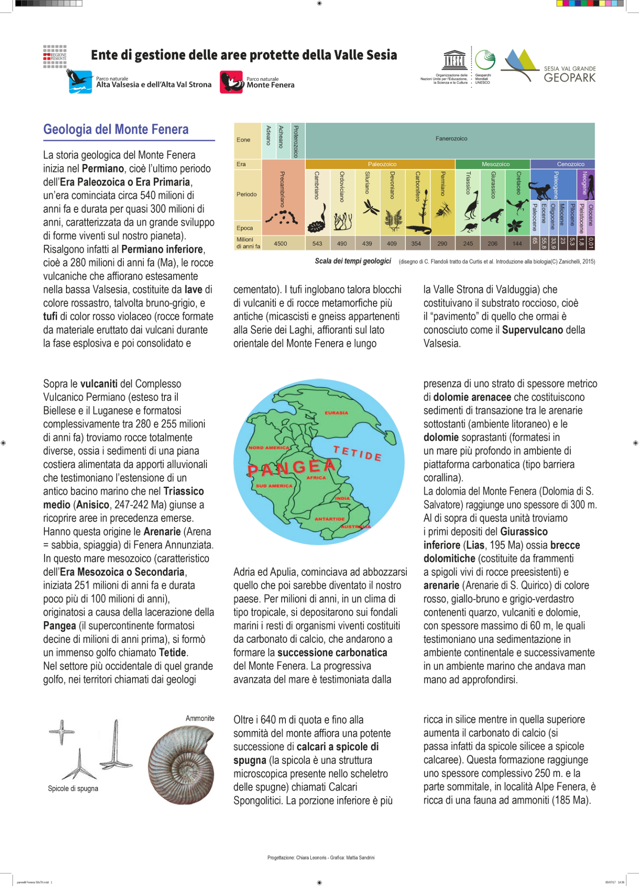
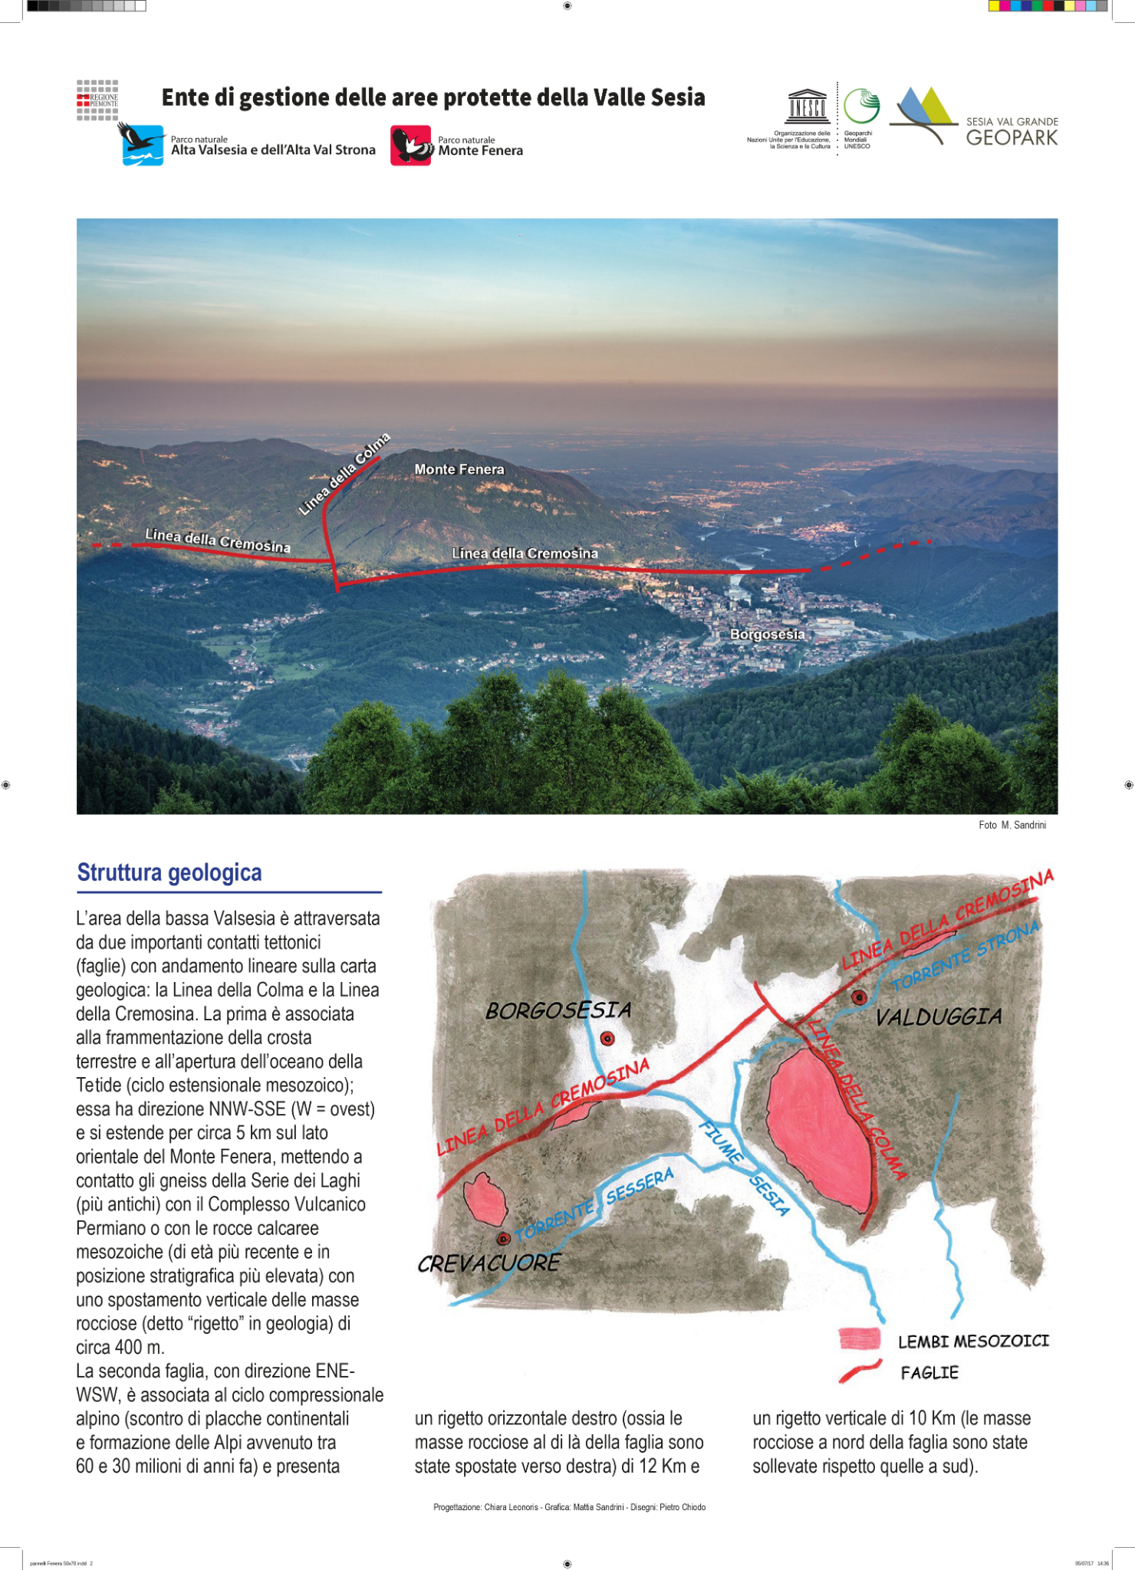
Storia del supervulcano
Story of the supervolcano
Geologia
Geology

Slide 7
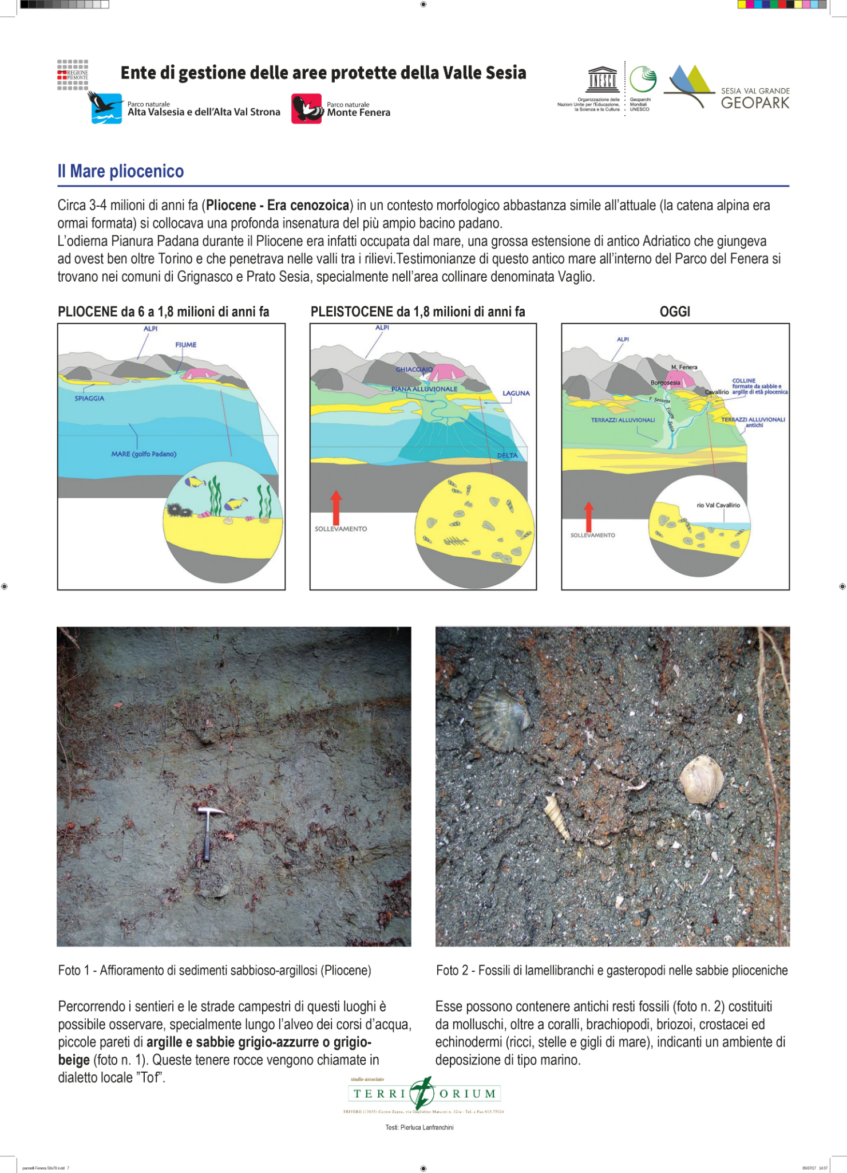
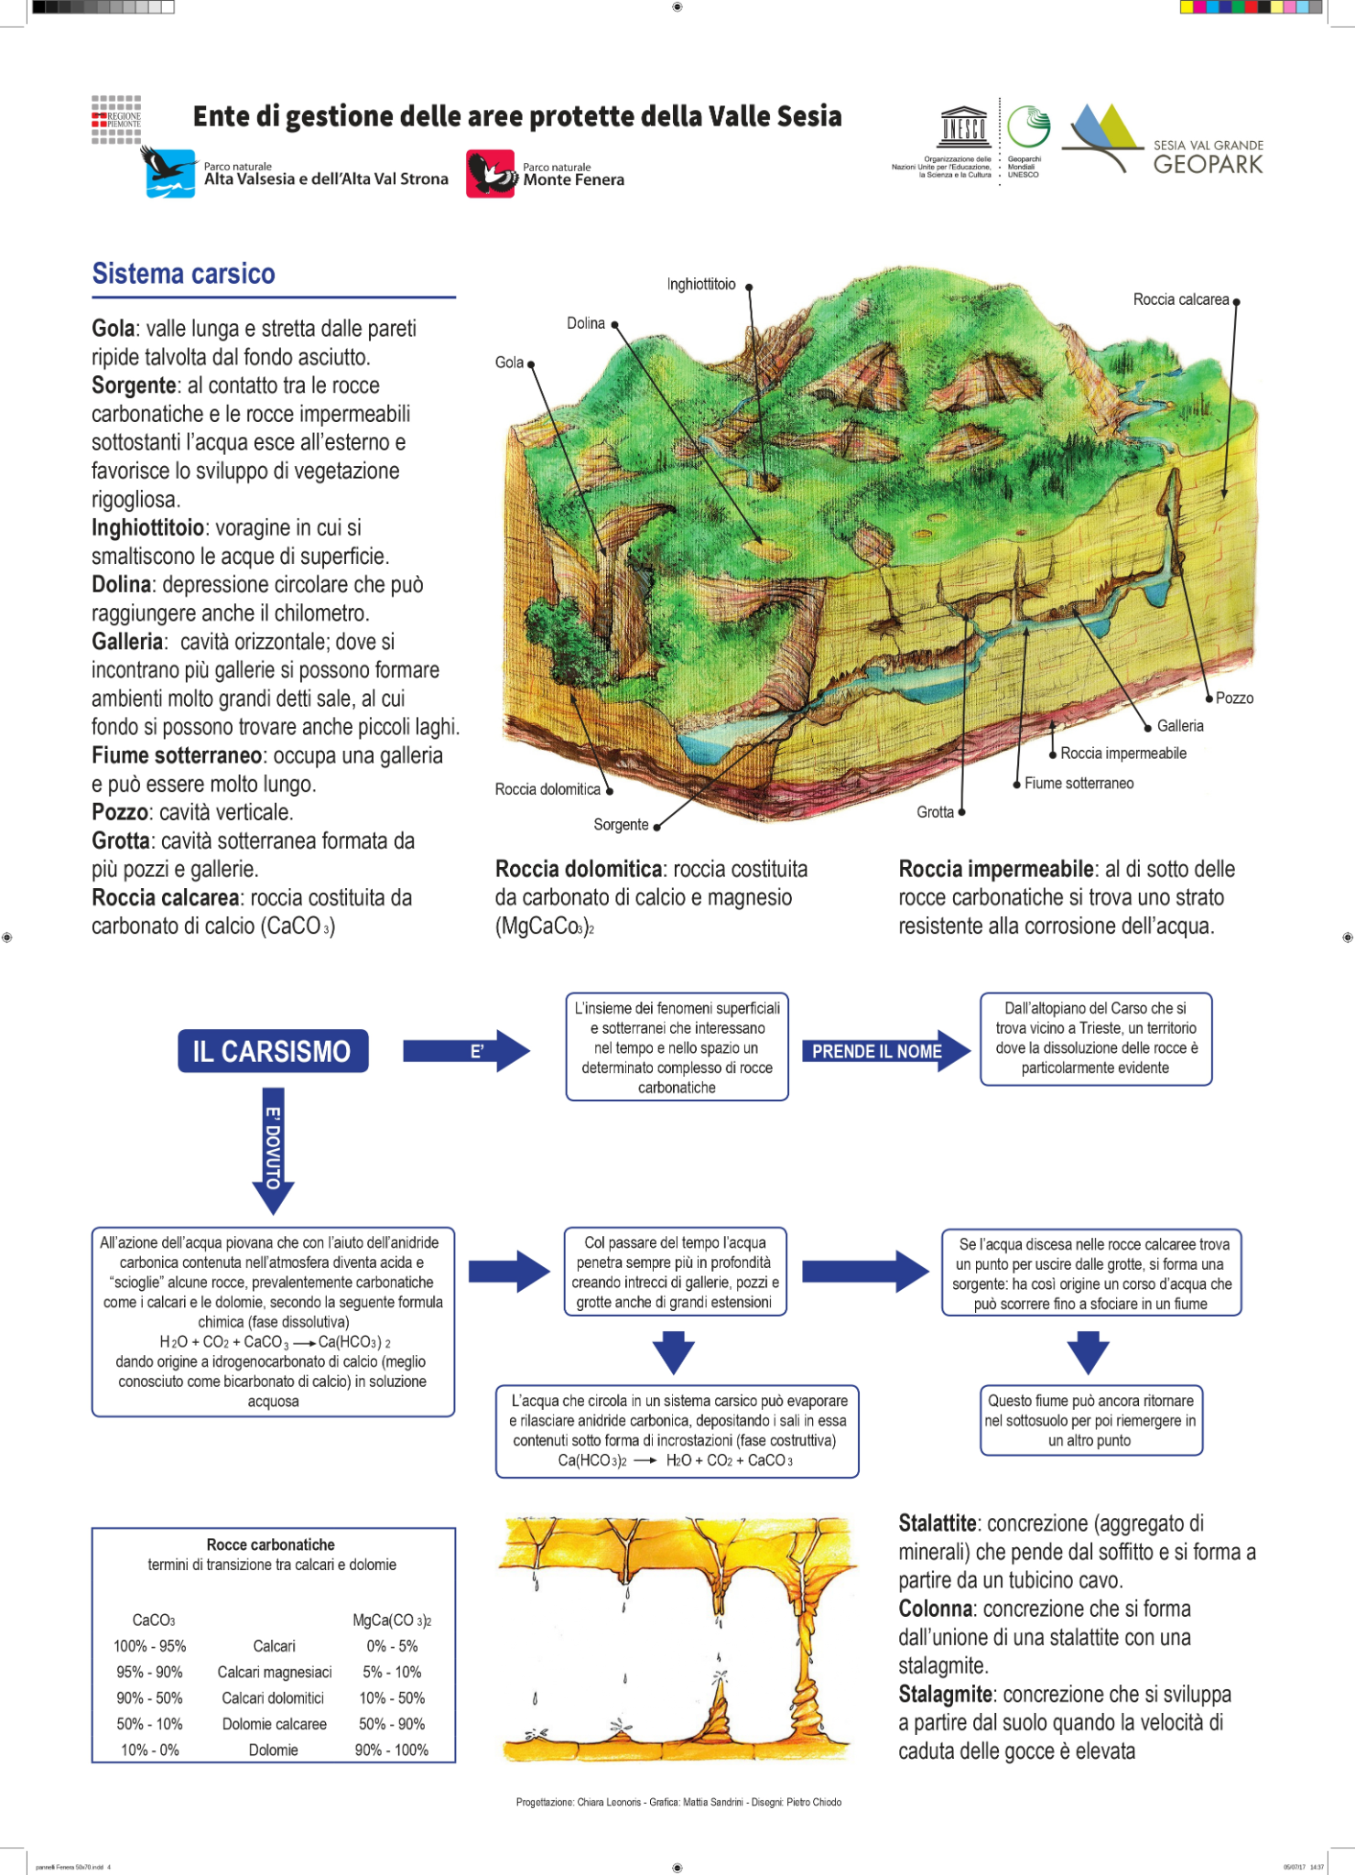
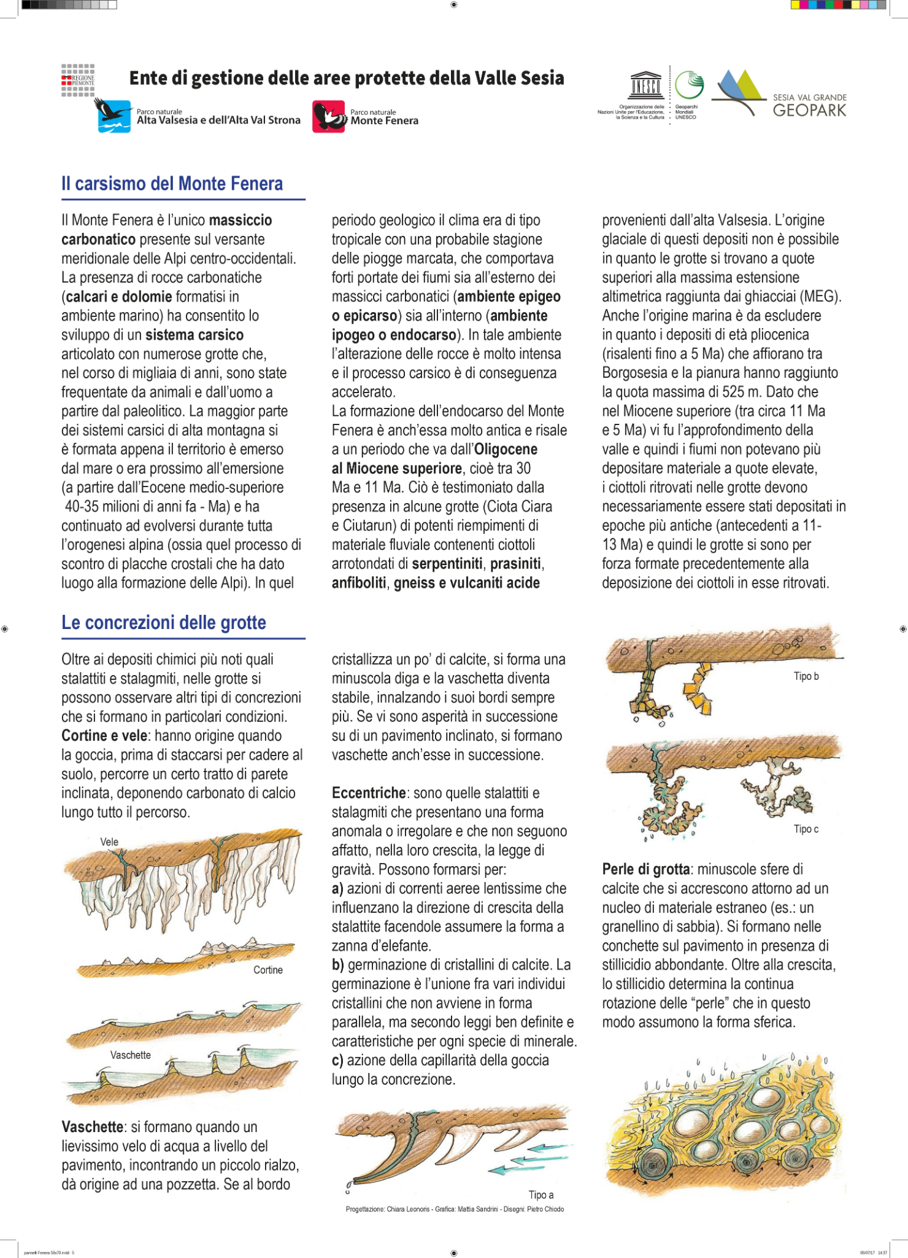
Mare Pliocenico
The Pliocene Sea
Carsismo
Karst of Monte Fenera

Slide 8
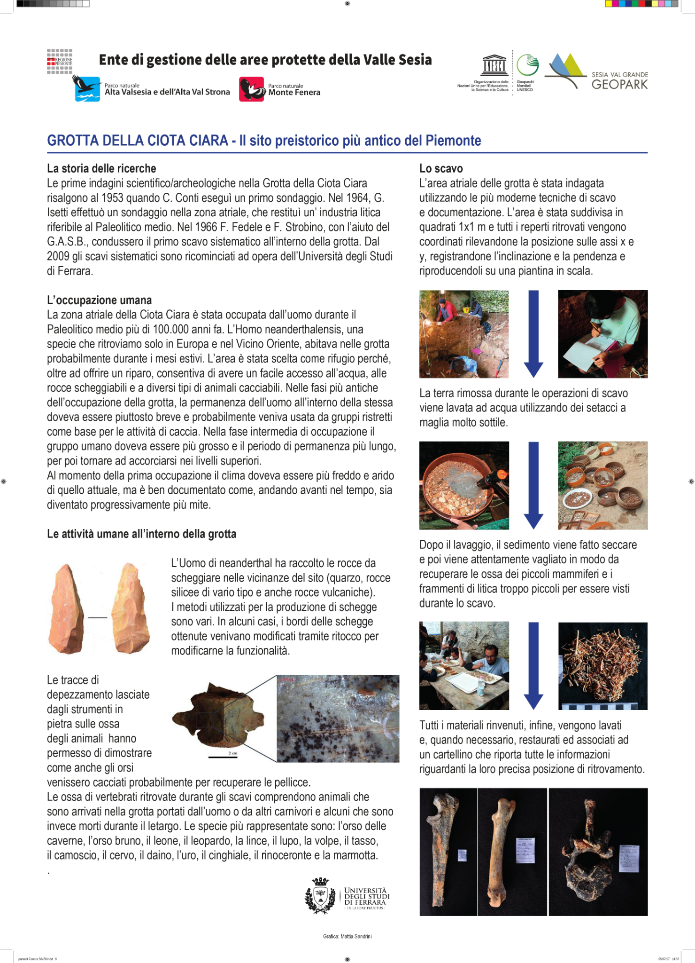
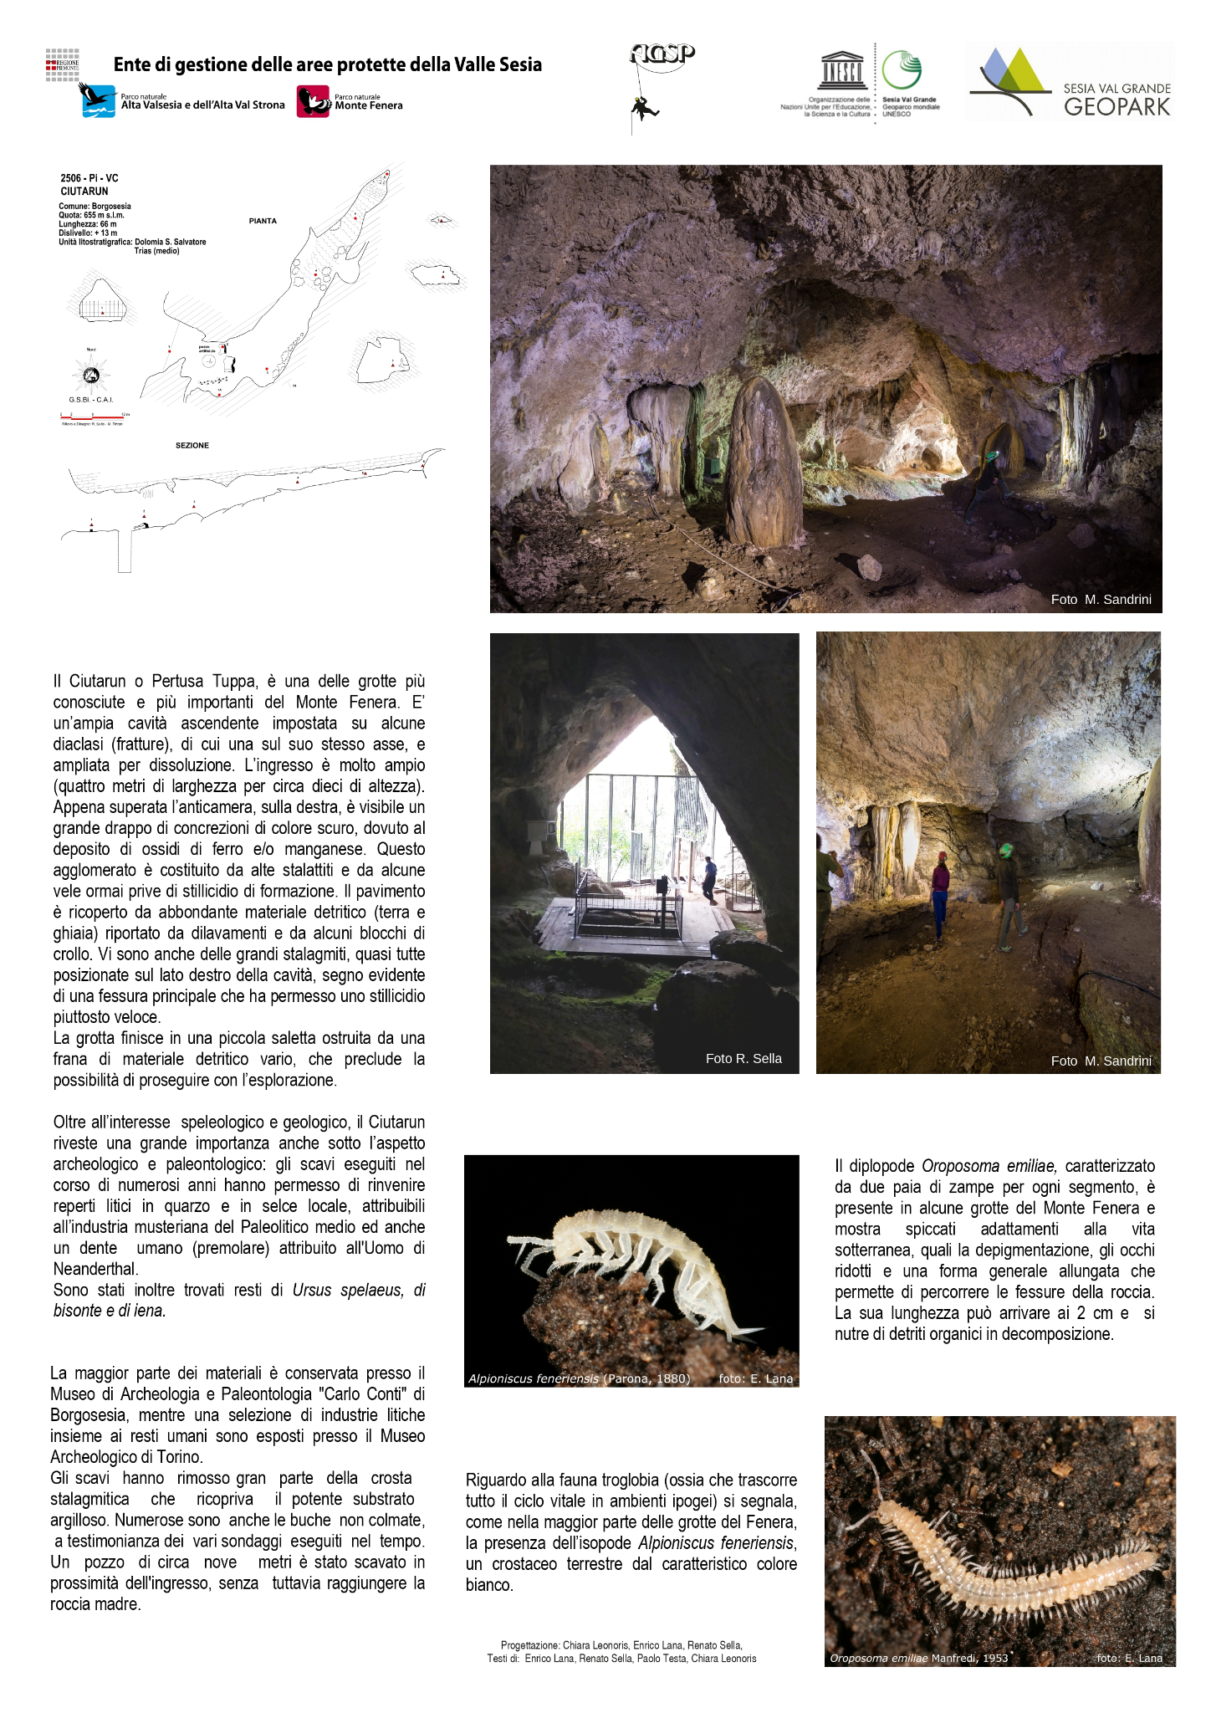
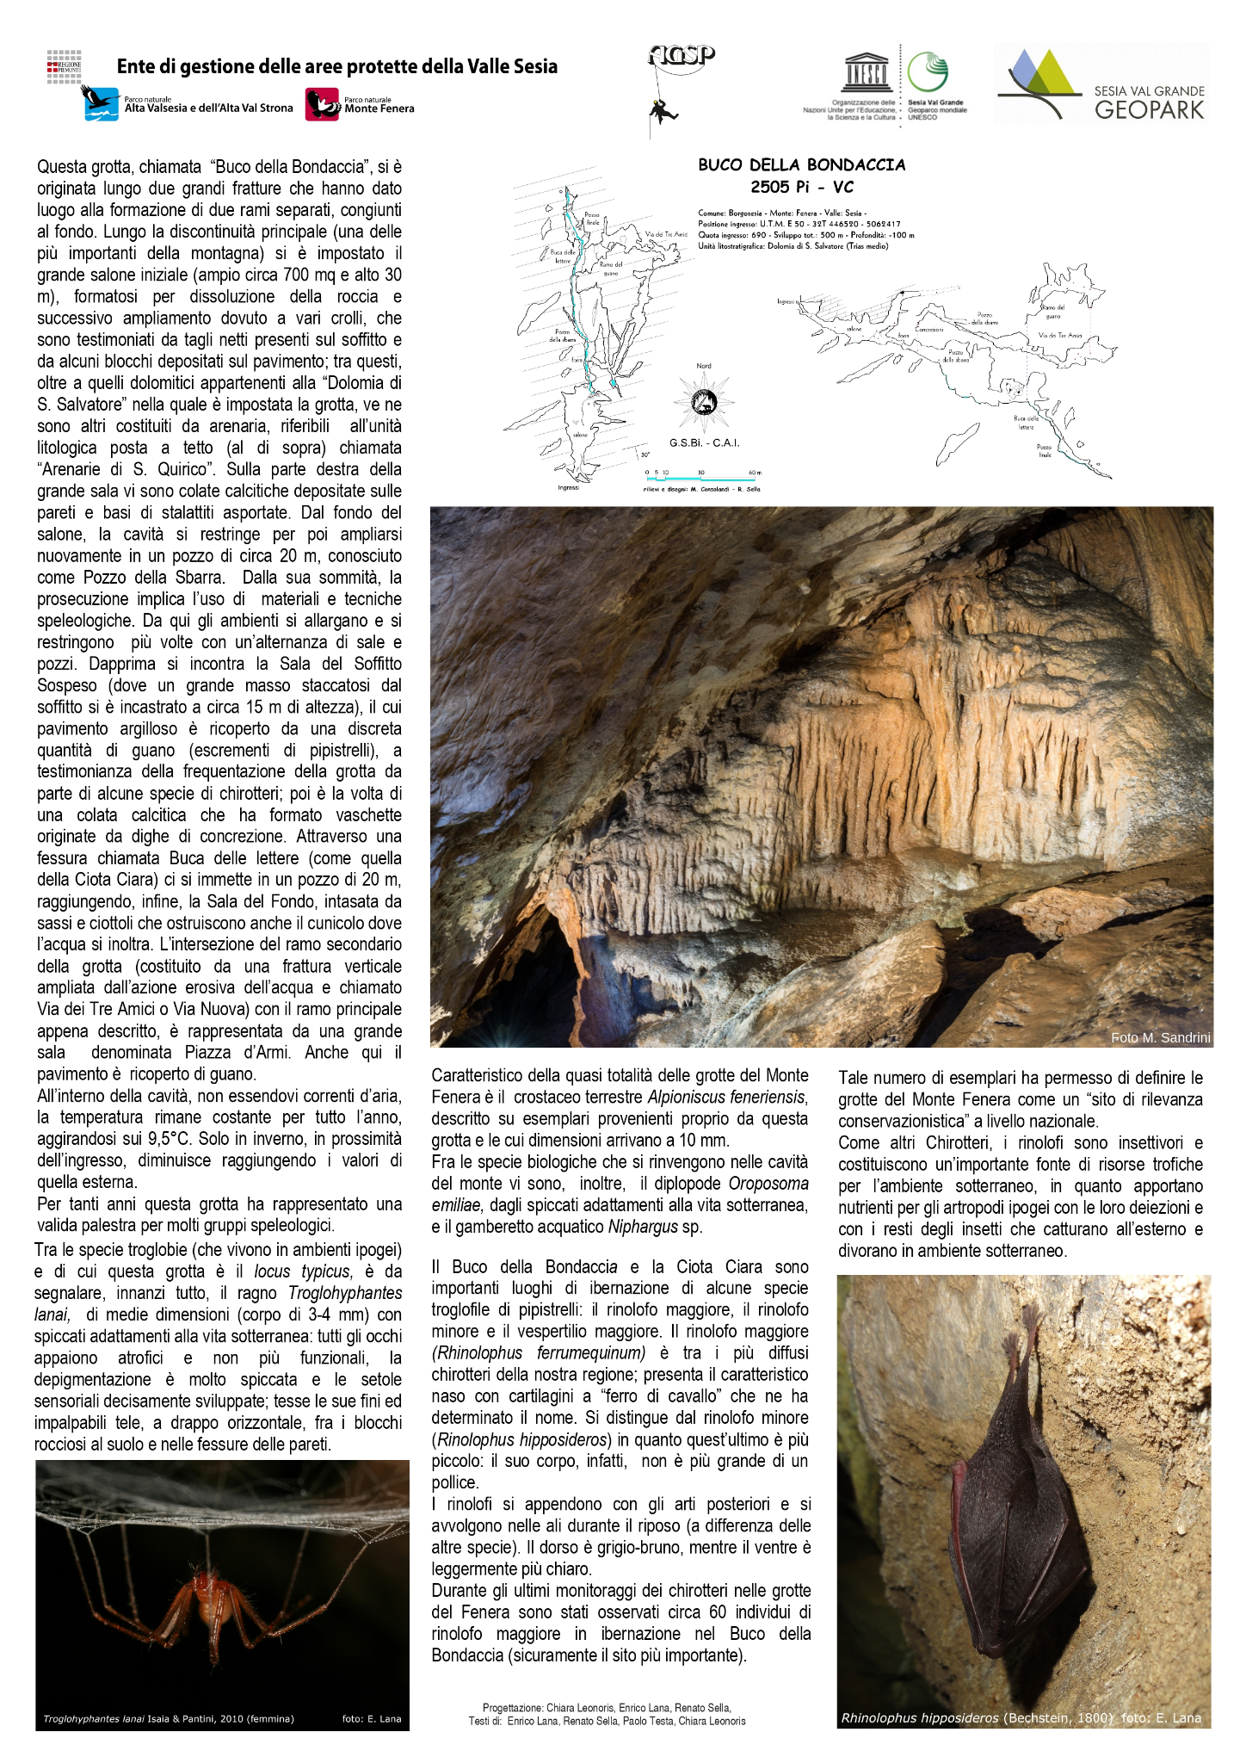
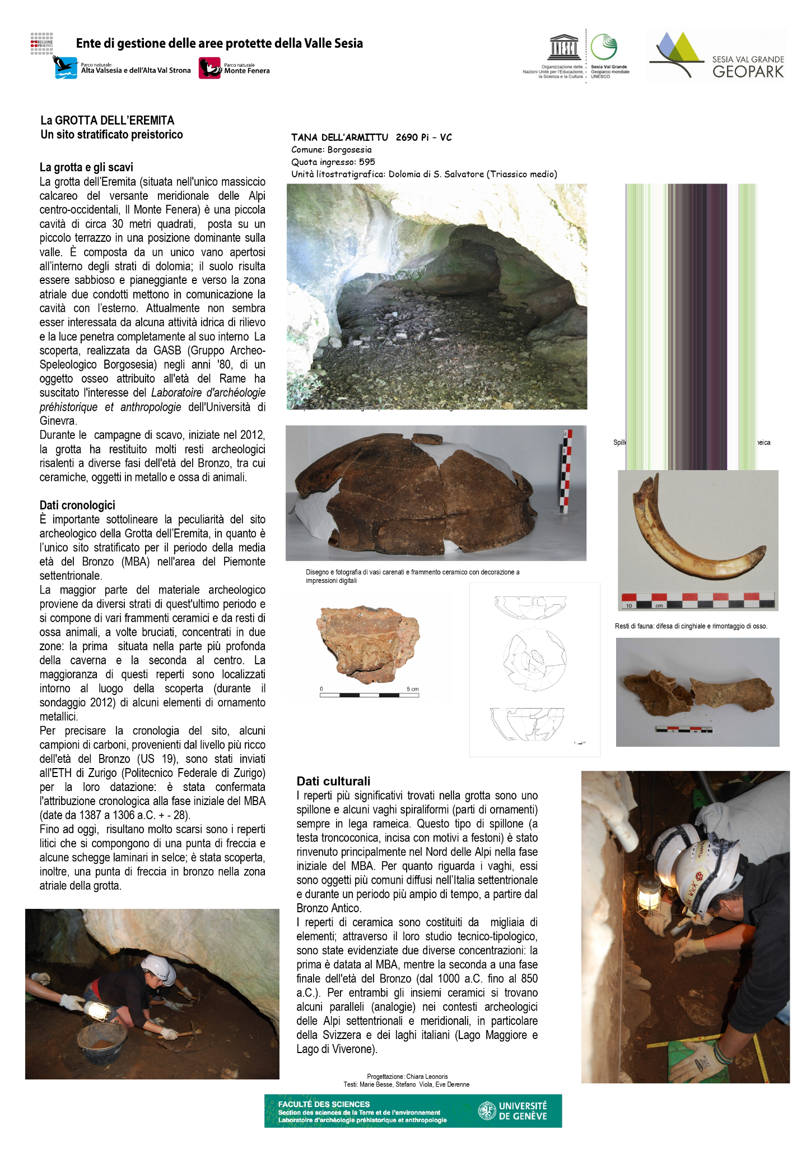
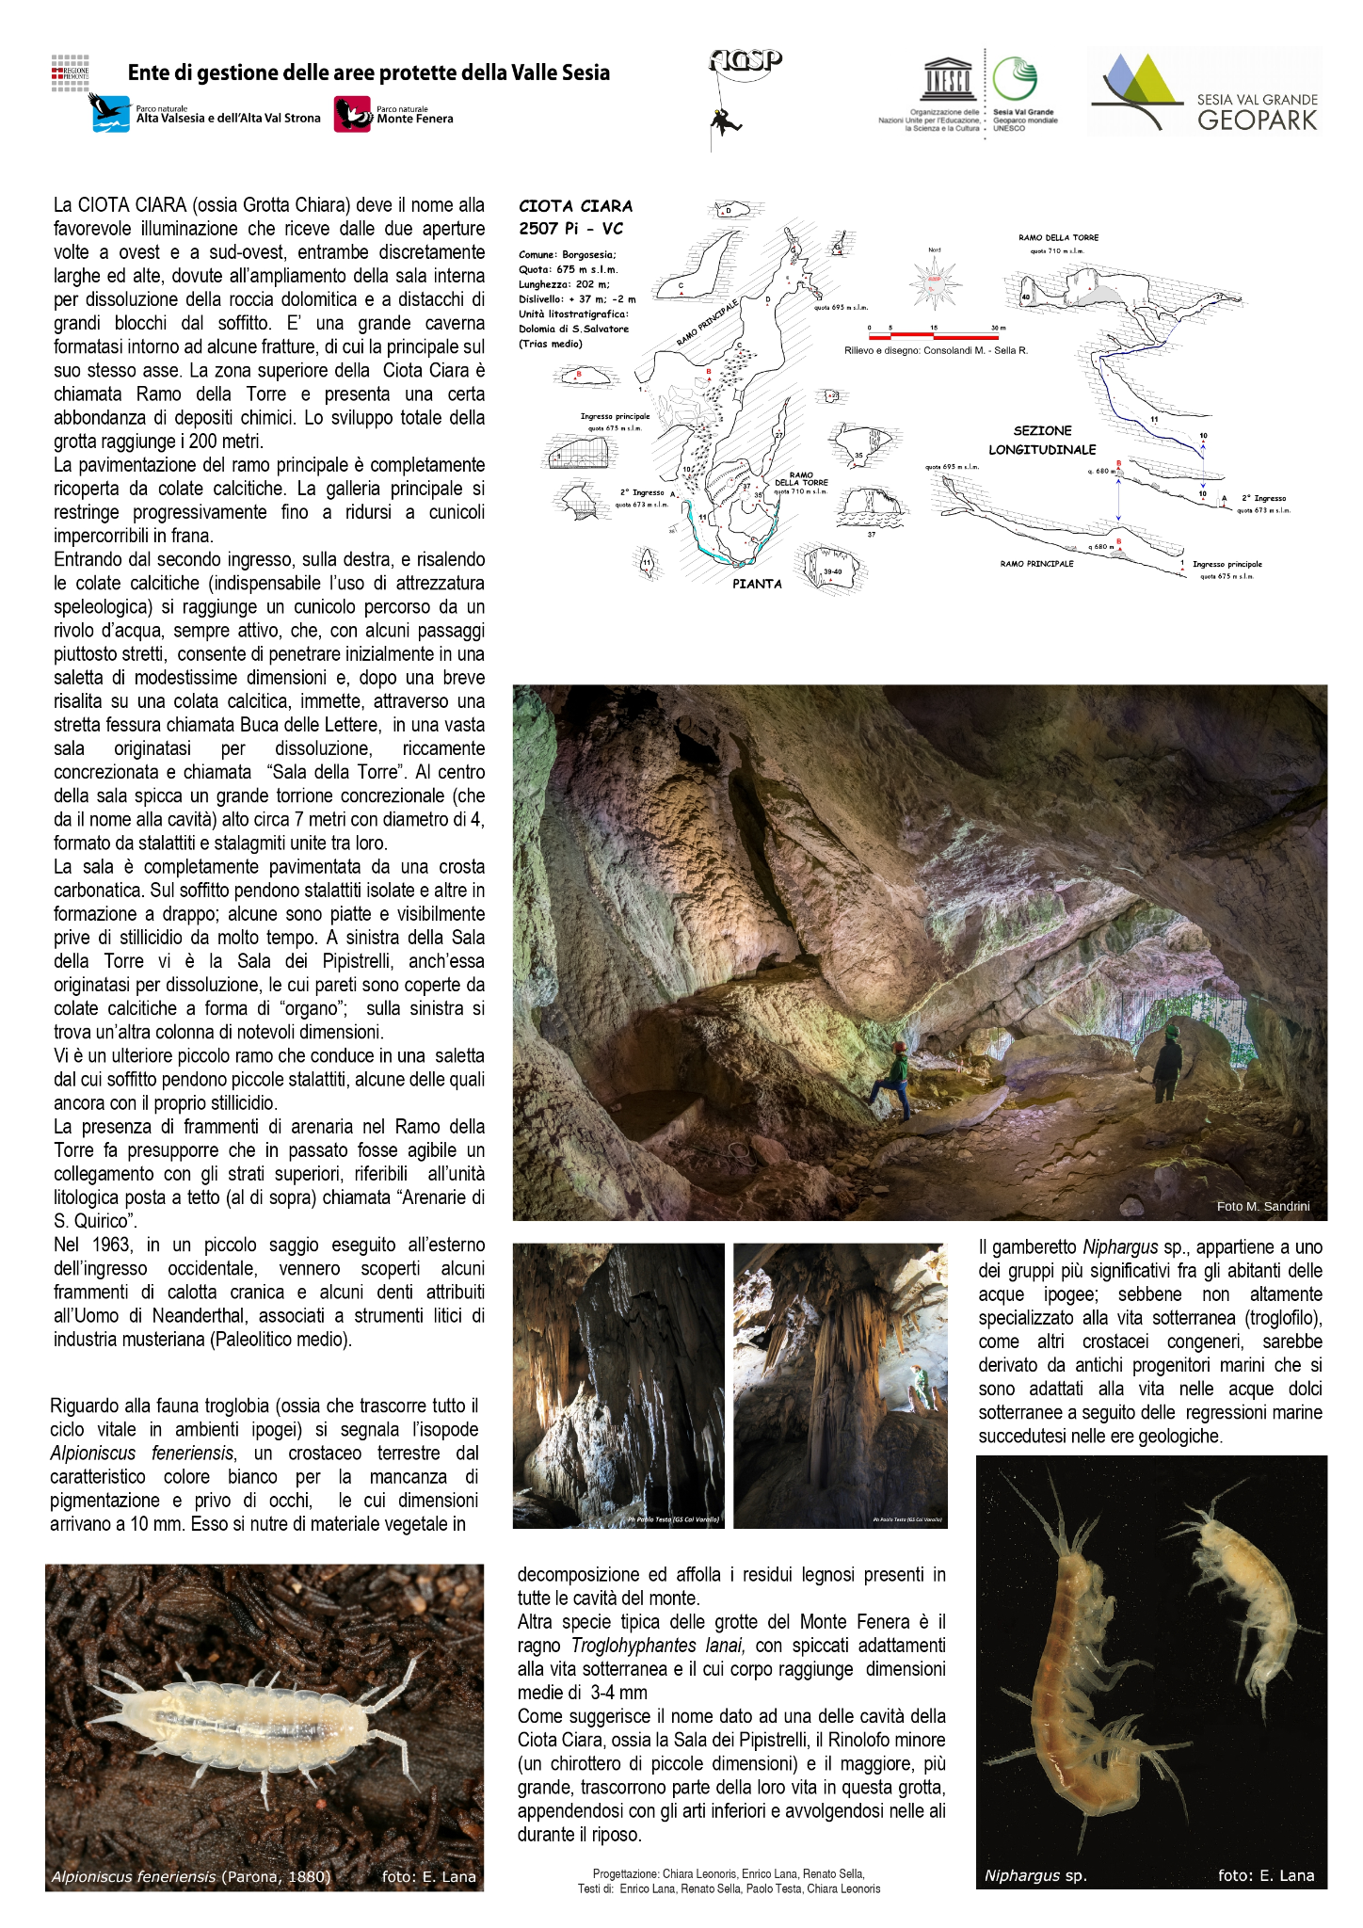
Buco della Bondaccia
Grotta dell’Eremita
Ciota Ciara
Ciutarun

Slide 9
COSA CI HA DATO
QUESTA ESPERIENZA?
What did this experience give us?
Opportunità di crescita personale
opportunity for personal growth
Maggiore conoscenza del nostro territorio
greater knowledge of our territory
Vicinanza al mondo del lavoro
closeness to the world of work

Slide 10
TRADUZIONE DEI PANNELLI: organizzazione
TRANSLATION OF THE BOARDS: organization
Due gruppi di lavoro (D’Adda e Ferrari)
Two working groups (D’Adda and Ferrari)
Team costituito da studenti, insegnanti e referente (dott.ssa Leonoris)
Team of students, teachers and project tutor (Dr. Leonoris)
Ruolo di tutoring degli insegnanti
Tutoring role of teachers
Pianificazione delle fasi del lavoro
Scheduling of progressive steps

Slide 11
TRADUZIONE DEI PANNELLI: metodo di lavoro
TRANSLATION OF THE BOARD: methodology
Uso di dizionari con voci inserite in contesto
Use of context-based dictionaries
Strumenti per la traduzione forniti dalla dott.ssa Leonoris
Translation tools provided by Dr. Leonoris
Traduzione non letterale, ma adattata e scorrevole in inglese
Non-literal translation, adapted, adjusted and flowing in English
Lavoro di gruppo e revisione collettiva
Teamwork and collective revision
Confronto tra gli studenti e tutoring degli insegnanti
Discussion among students and tutoring by the teachers

Slide 12
Esempi di traduzione adattata
Examples of adapted translation
Circa 280 milioni di anni fa, una super-eruzione fece collassare il sistema vulcanico
About 280 million years ago, a super-eruption made the volcanic system collapse
About 280 million years ago, a super-eruption caused the volcanic system to collapse

Slide 13
CHE COSA ABBIAMO IMPARATO CON QUESTO PROGETTO?
Lavorare di squadra a distanza
Remote teamwork
Migliorare le nostre capacità in inglese
Improve our English skills
Appreso termini geologici
Learned geological terms
Preso conoscenza delle bellezze naturali della zona
Got acquainted with the natural beauty of the area

Slide 14
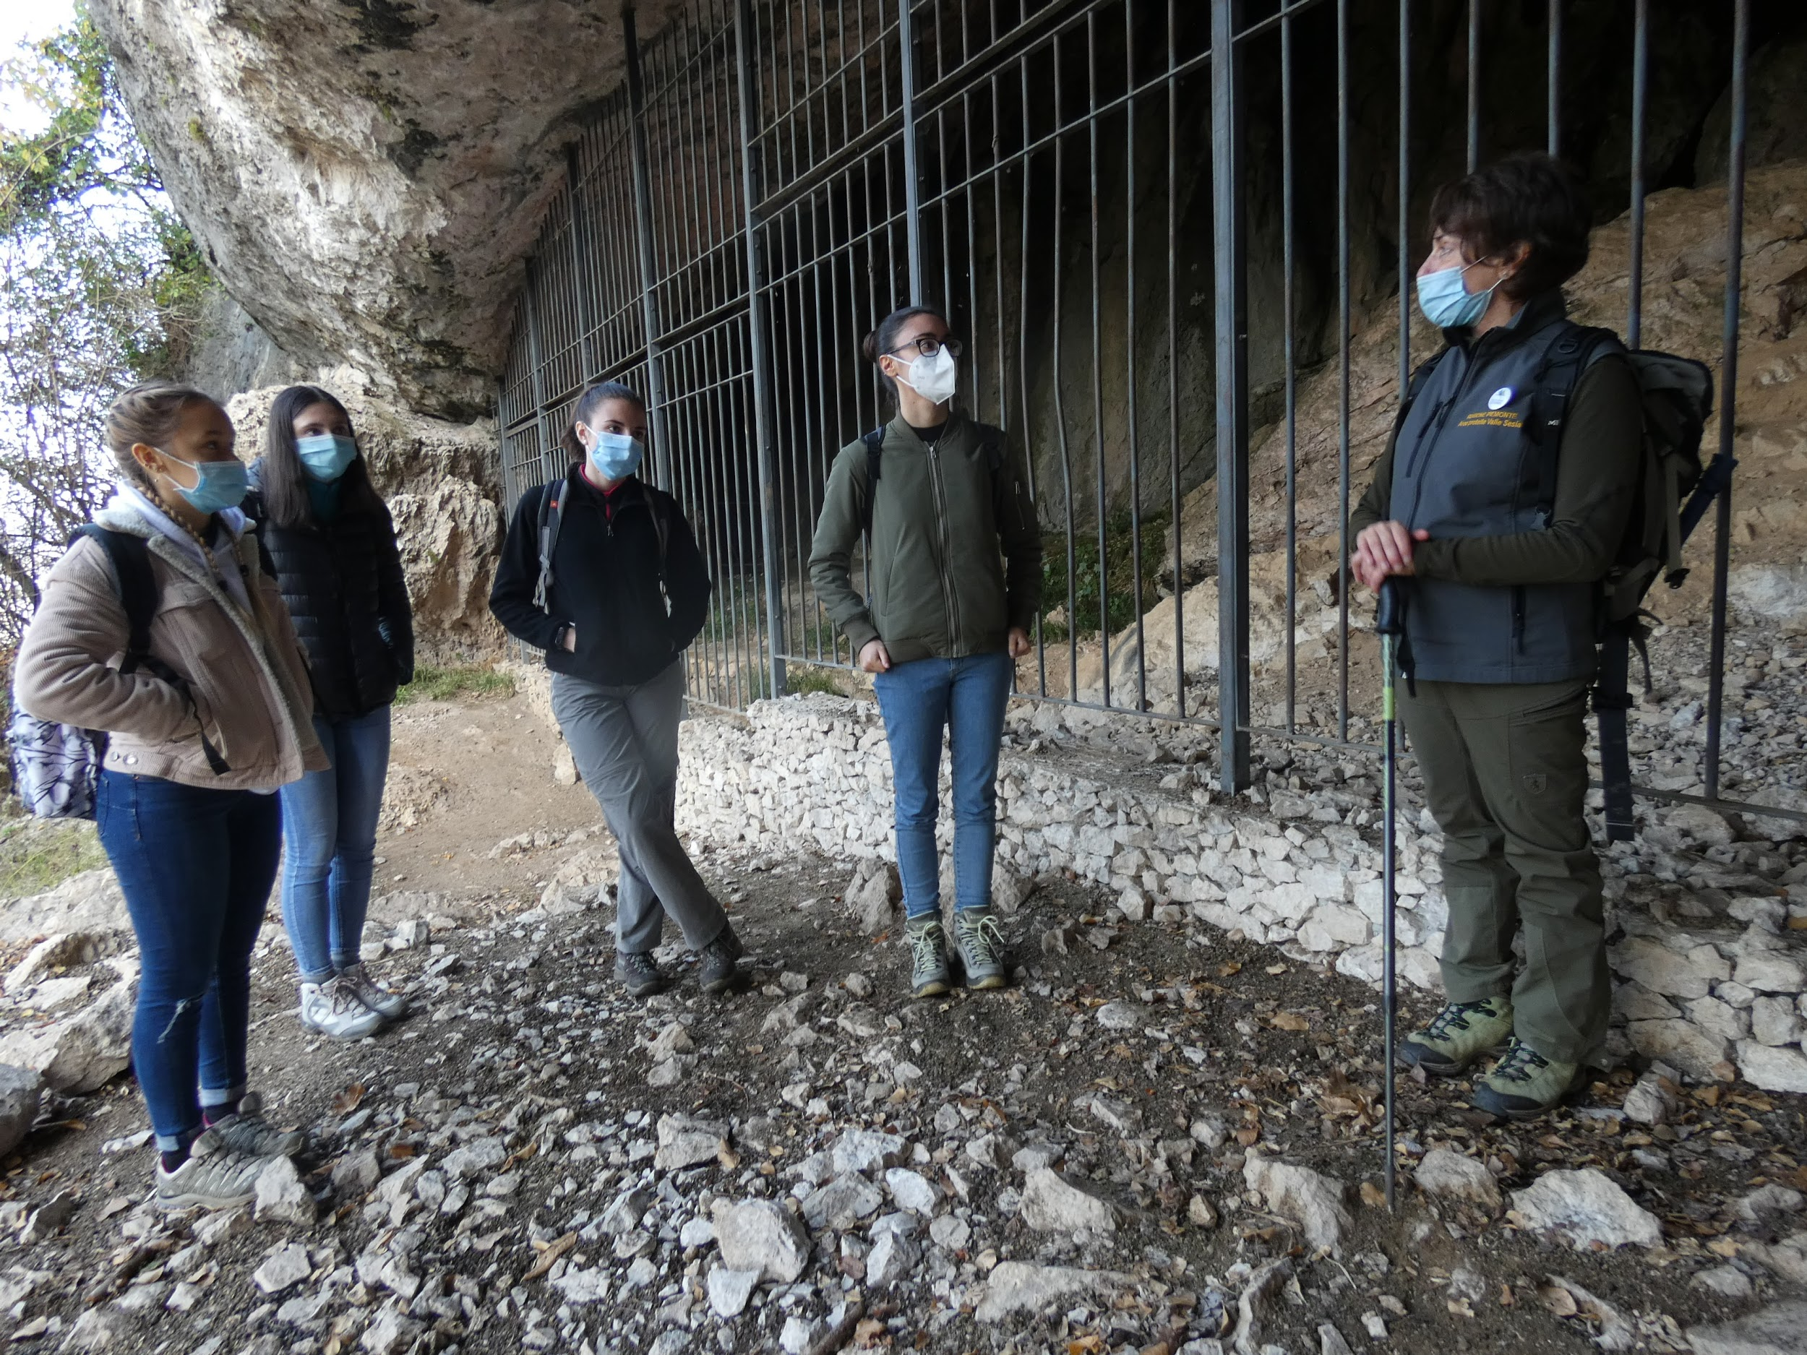
PROGETTI FUTURI
future projects
Escursione dimostrativa lungo il Sentiero didattico delle Grotte
Demonstration hike along the Cave Trail
Visita della grotte Ciota Ciara e Buco della Bondaccia
Visit of the caves Ciota Ciara and Buco della Bondaccia

Slide 15
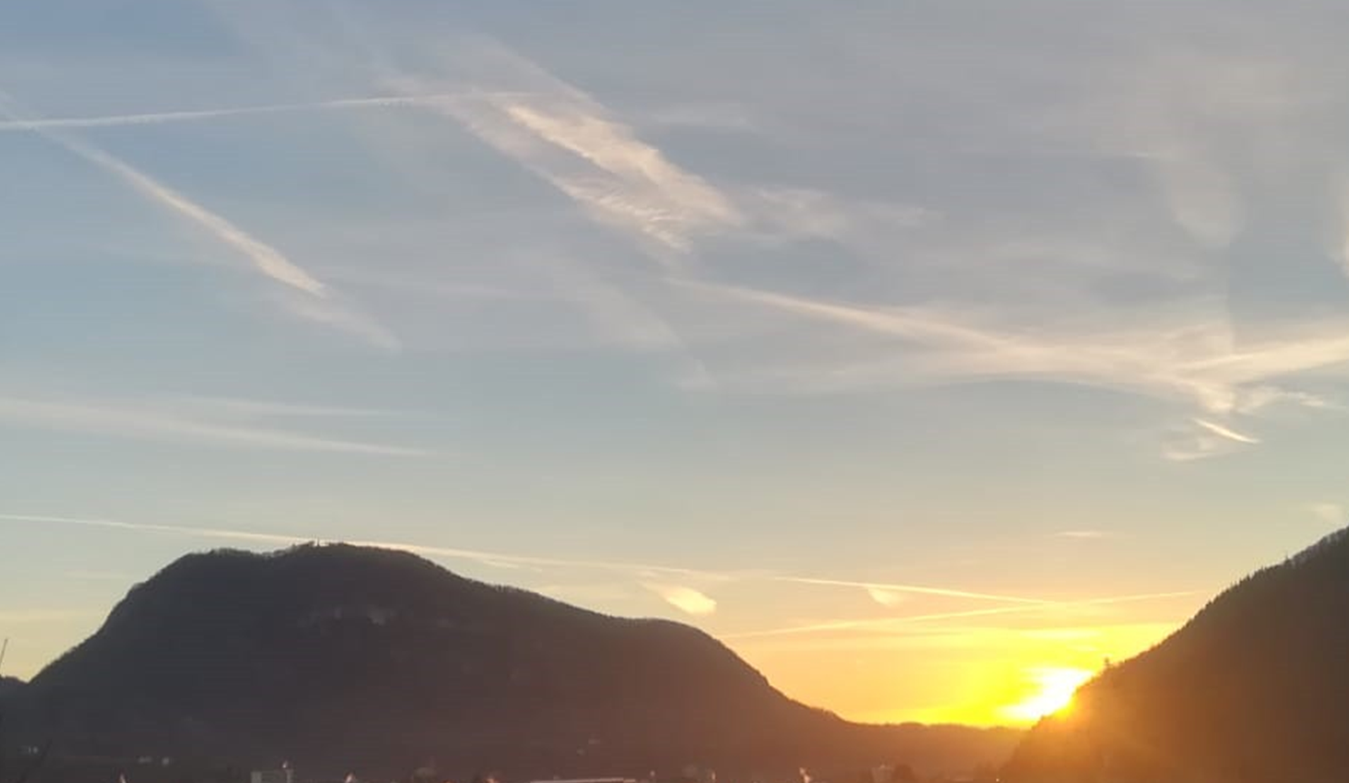
Giovanna Barberis Canonico
Virginia Borgarello
Giada Borro
Davide Mazzola
Chiara Mombelli
Alice Zaninetti

